Slide 1
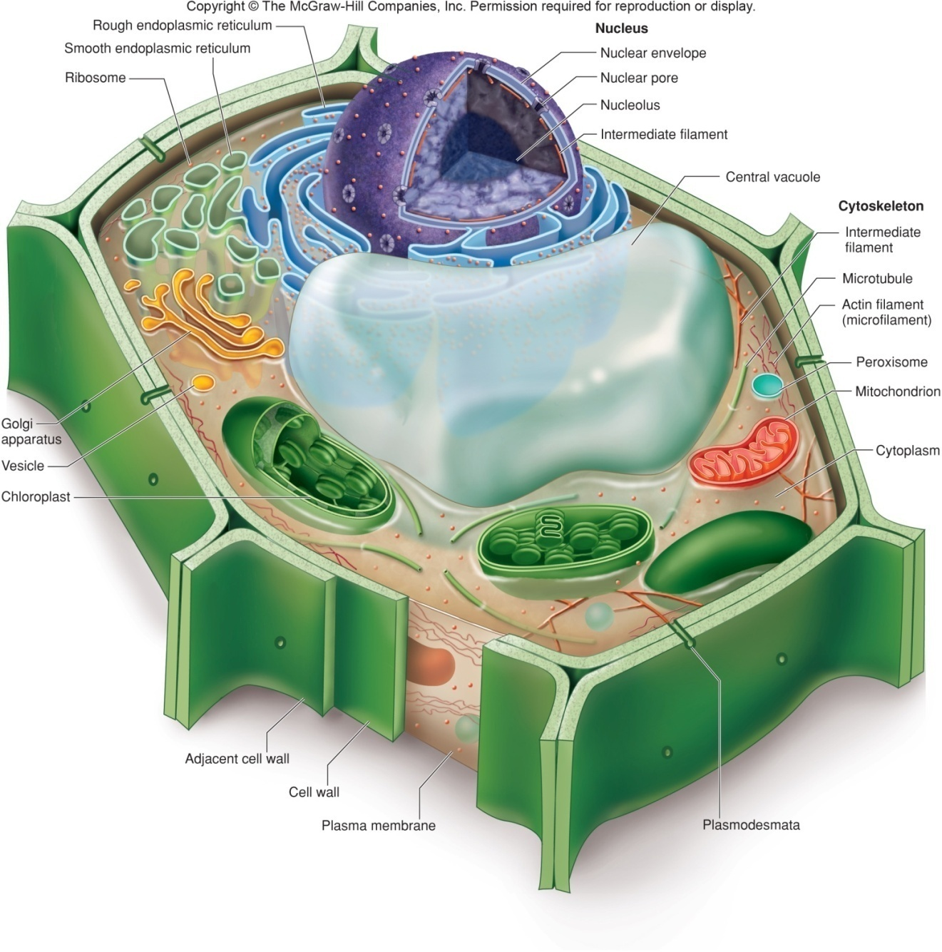
Cèl·lula eucariota vegetal

Slide 2
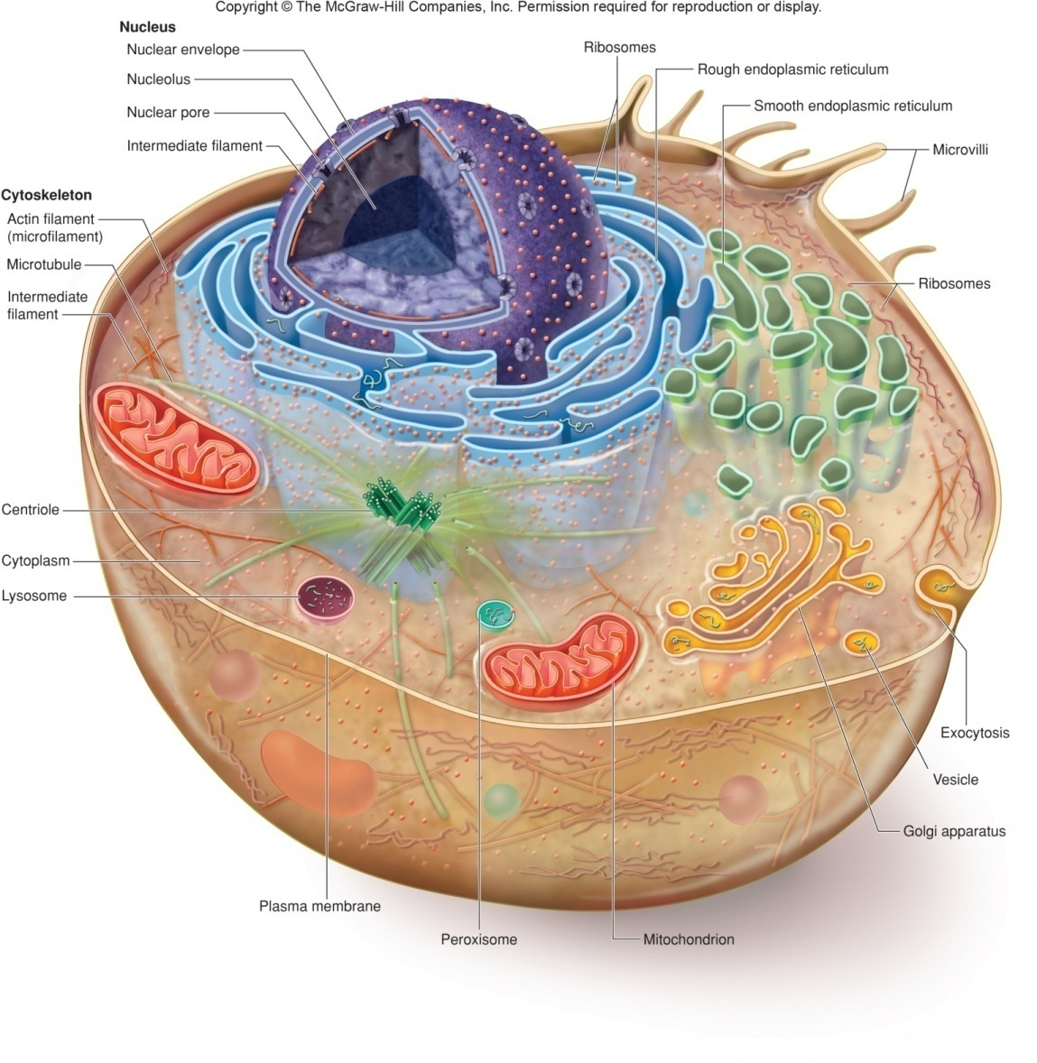
Cèl·lula eucariota animal

